Slide 1
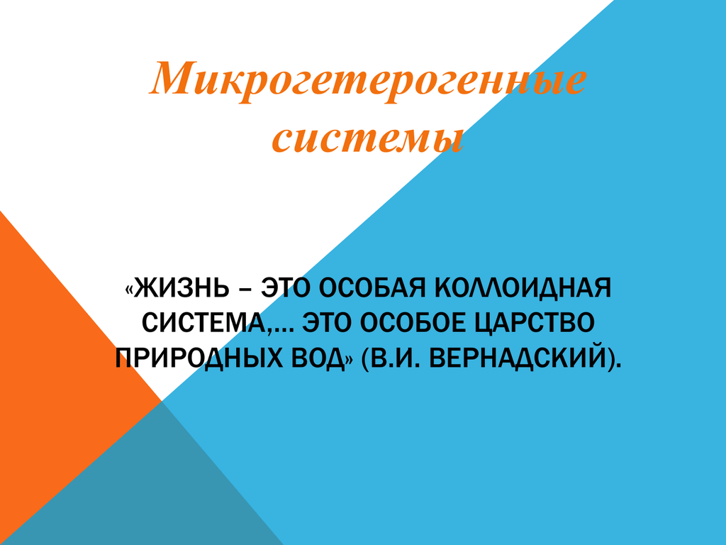

Slide 2
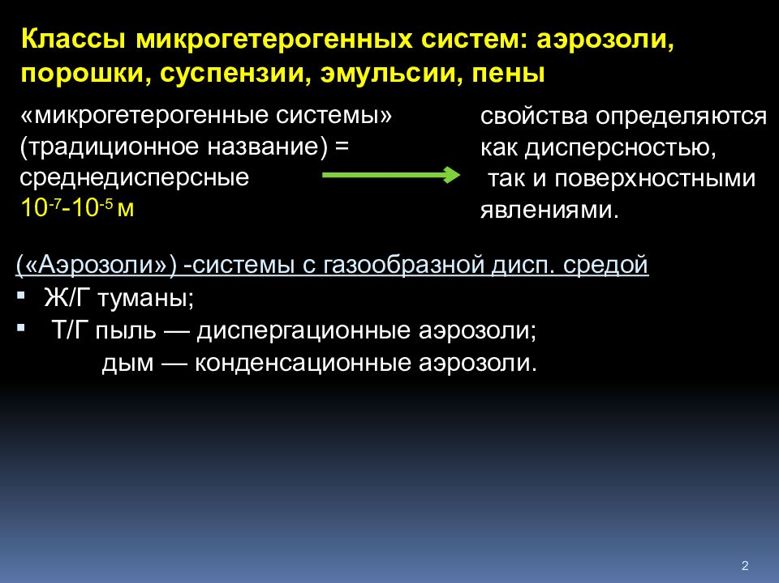

Slide 3
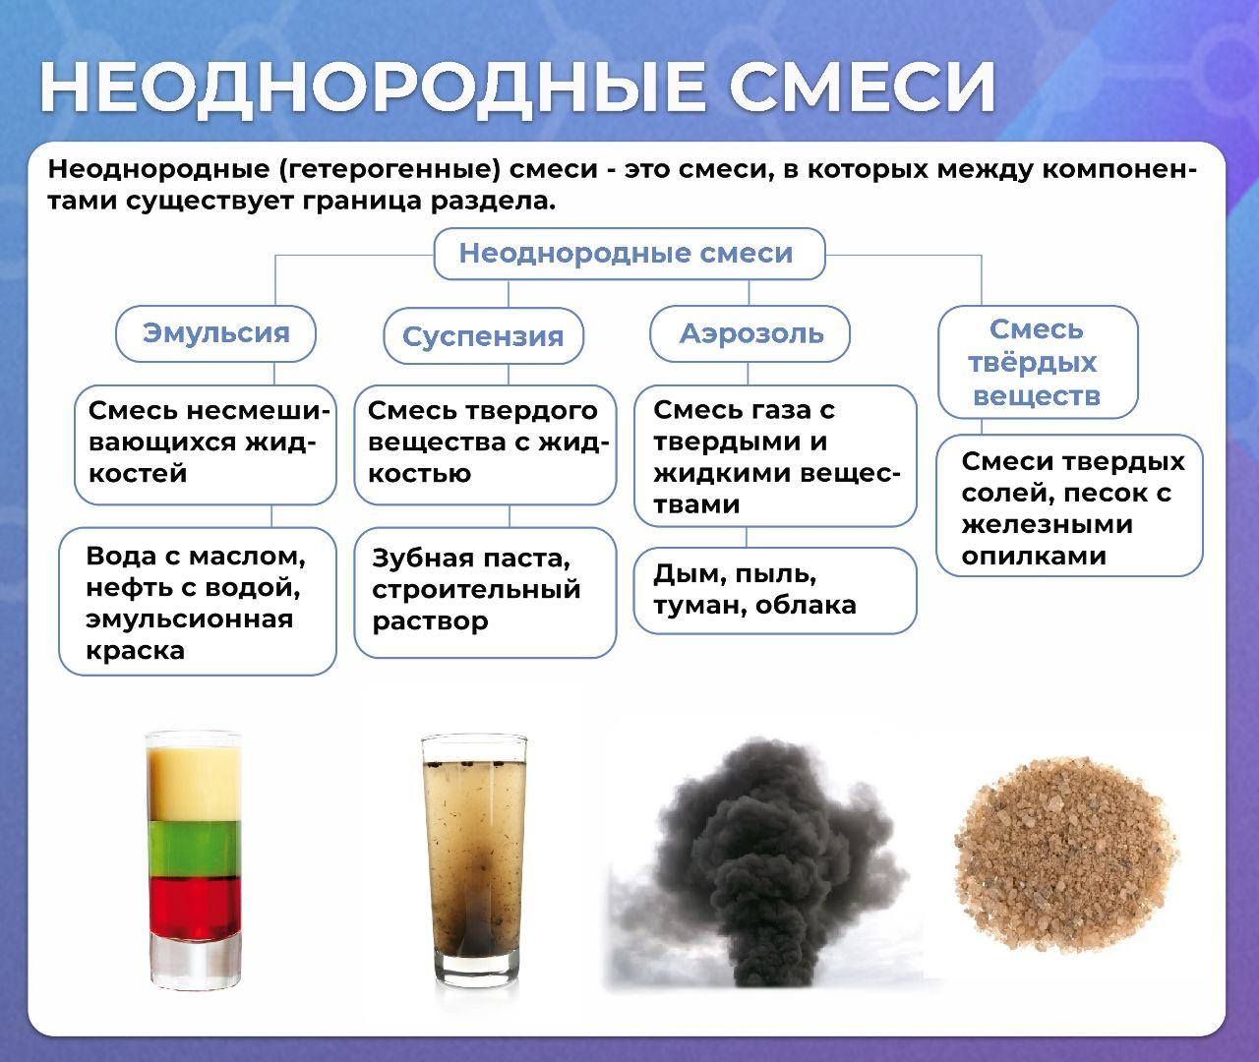
Микрогетерогенные системы термодинамически неустойчивы: довольно быстро разрушаются вследствие оседания частиц. Частицы не способны к диффузии, не проходят даже через бумажные фильтры, видны в оптический микроскоп. Растворы мутны вследствие поглощения света, отражения и преломления его частицами

Slide 4
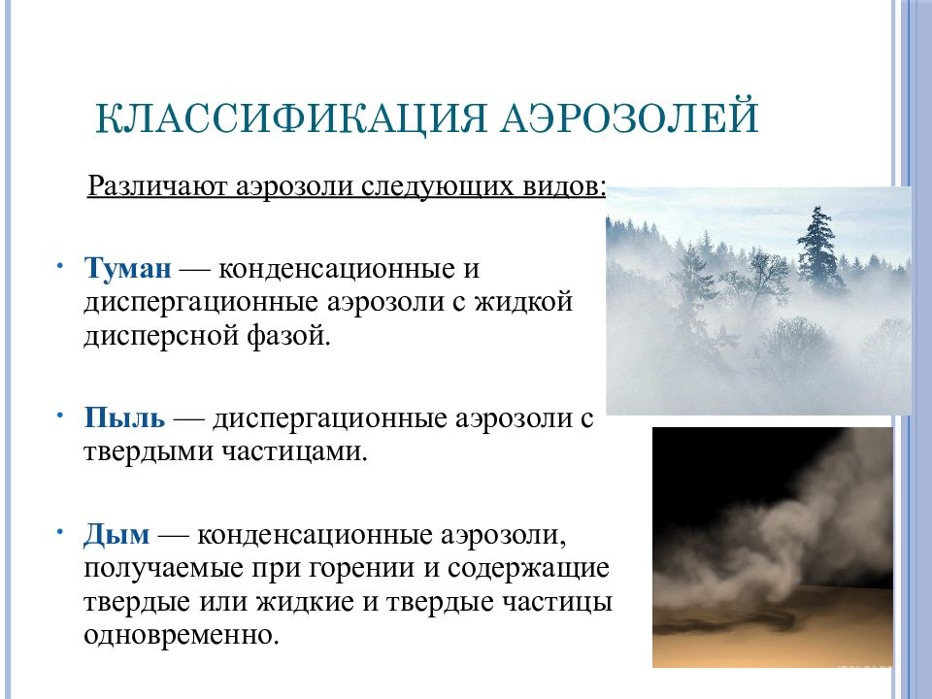

Slide 5
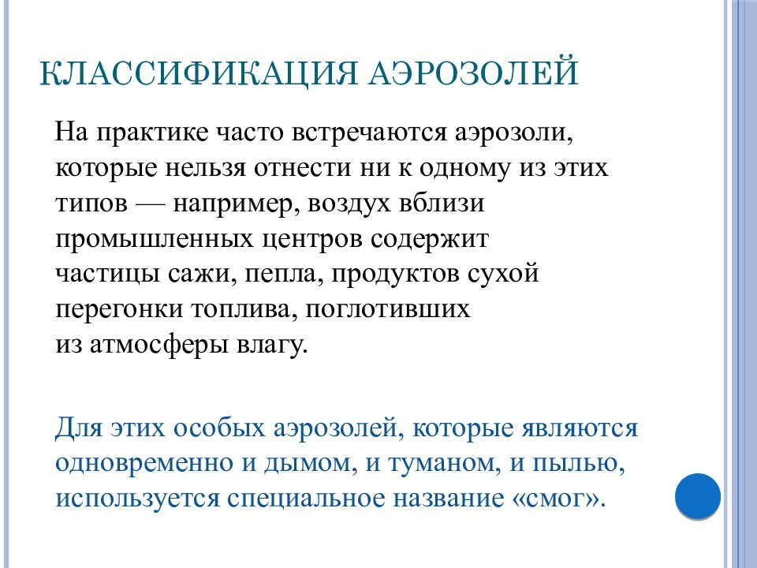

Slide 6
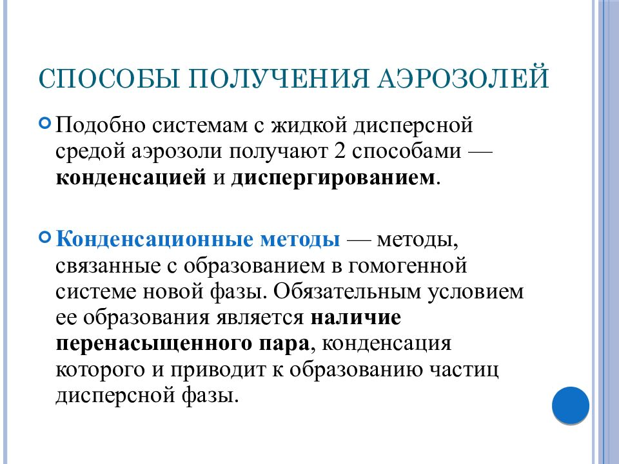

Slide 7
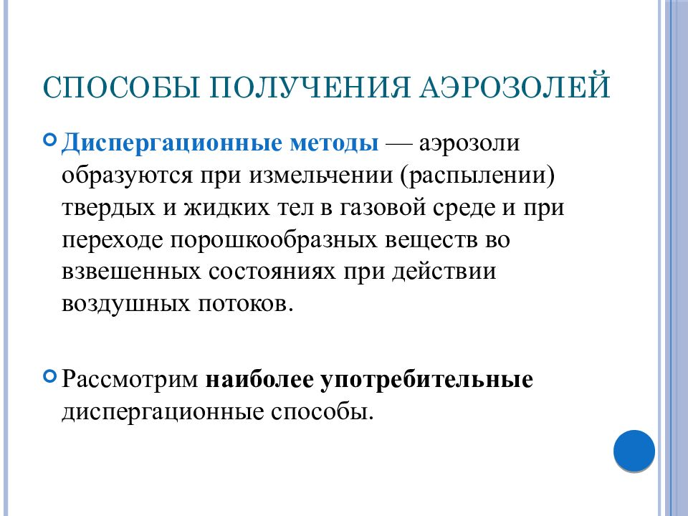

Slide 8
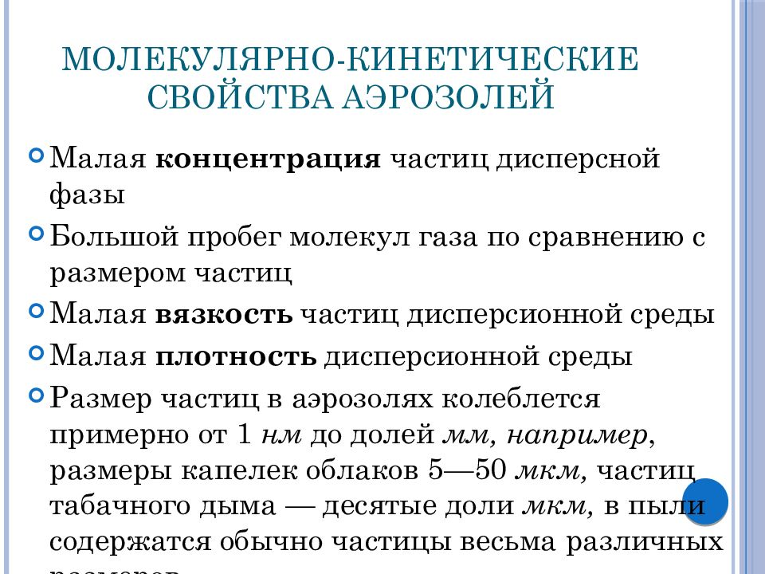
Особенности аэрозолей:
Все это обуславливает интенсивное броуновское движение частиц дисперсной фазы аэрозолей.

Slide 9
Вследствие интенсивного броуновского движения и отсутствия факторов стабилизации (ДЭС, сольватной оболочки) аэрозоли агрегативно неустойчивы: частицы ДФ объединяются в более крупные агрегаты и быстро седиментируют. Их длительное существование связано с высокой дисперсностью и малой концентрацией. Для аэрозолей характерны термофорез (движение частиц в направлении снижения температуры), фотофорез (движение частиц при одностороннем их освещении в сторону или от источника освещения), термопреципитация или термоосаждение (осаждение на холодных поверхностях).

Slide 10
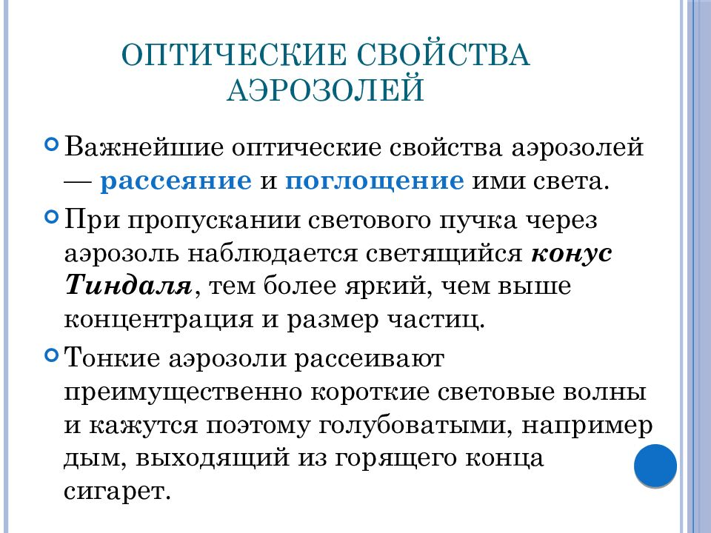

Slide 11
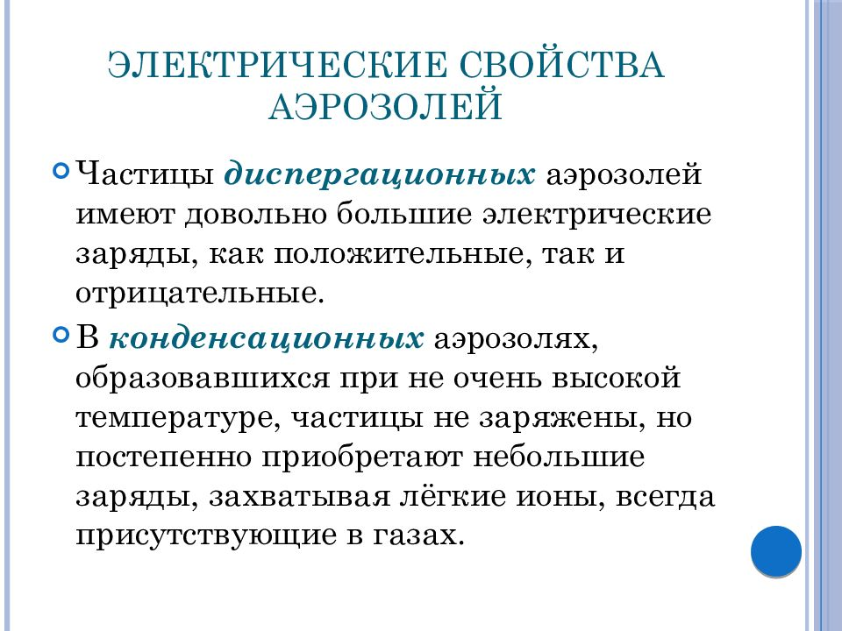

Slide 12
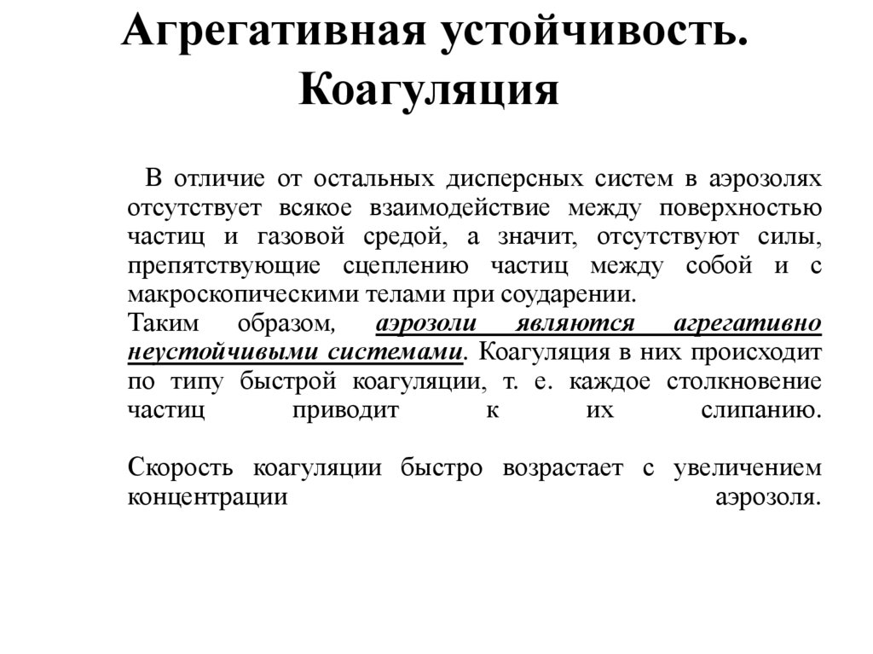

Slide 13
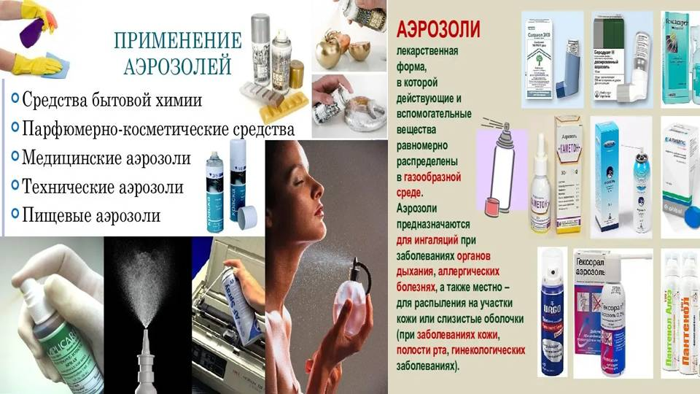

Slide 14
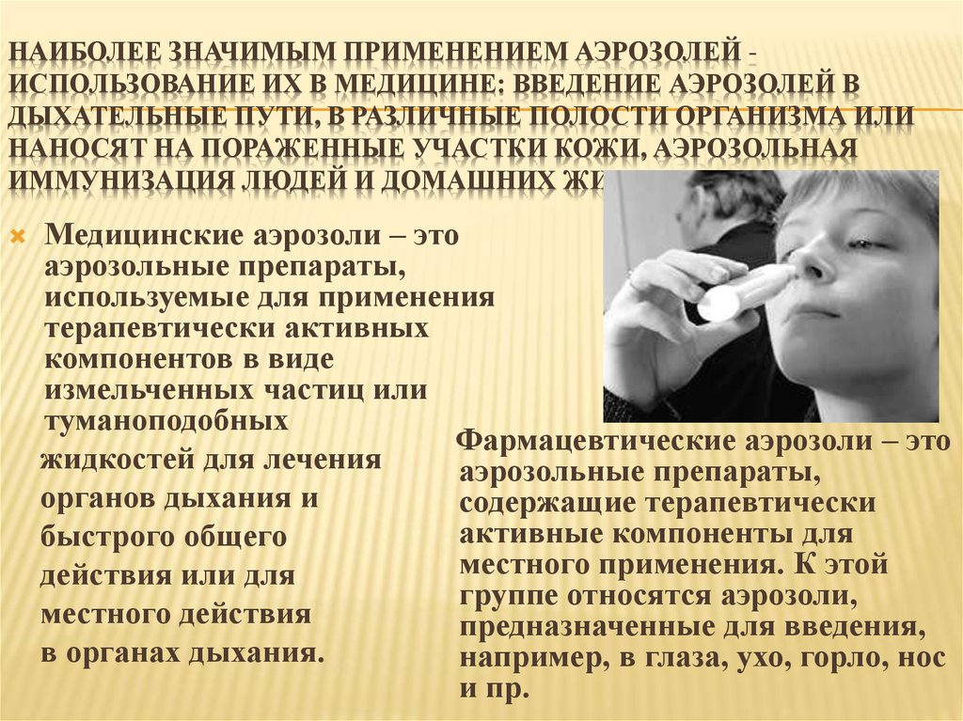

Slide 15
Практическая значимость аэрозолей: в виде ингаляционных аэрозолей применяют многие лекарственные препараты для лечения простудных, инфекционных и аллергических заболеваний лёгких и верхних дыхательных путей, для стерилизации операционного поля, ран и ожогов, в хирургии (в виде клея) – для склеивания ран, кожи, бронхов, сосудов, для дезинфекции помещений и т.д. Многие косметические, лакокрасочные, агрохимические средства выпускаются и применяются в виде аэрозолей. В некоторых производствах образуются аэрозоли, губящие растительность и вызывающие профессиональные заболевания: у работников горной промышленности – отложение в лёгких частичек минеральных ископаемых (угля), вдыхаемых с воздухом, вызывает развитие антракоза. При вдыхании кварцевой и асбестовой пыли развивается силикоз. Накопление угольной, сахарной, мучной, древесной и другой горючей пыли может привести к пожарам и взрывам. Поэтому в таких производствах необходимо предупредить образование такой пыли. В связи с этим, вредные аэрозоли разрушают, пропуская их через циклоны (осаждают частиц ДФ под действием центробежных сил) или фильтры.

Slide 16
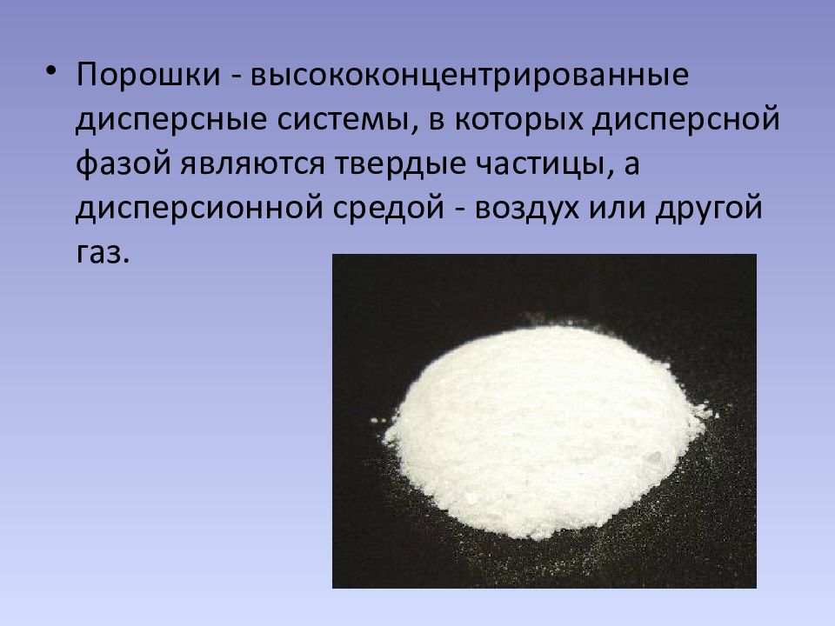
Частицы порошка прилегают друг другу отдельными участками и между ними остаются заполненные газом пустоты различного размера. Поэтому порошки можно рассматривать как аэрозоли с твёрдой фазой. Порошки обычно полидисперсны, в них размер частиц дисперсной фазы 10⁻⁷ – 10⁻⁴ м.

Slide 17
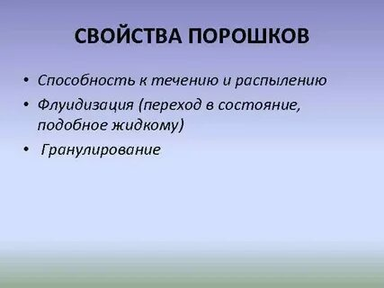

Slide 18
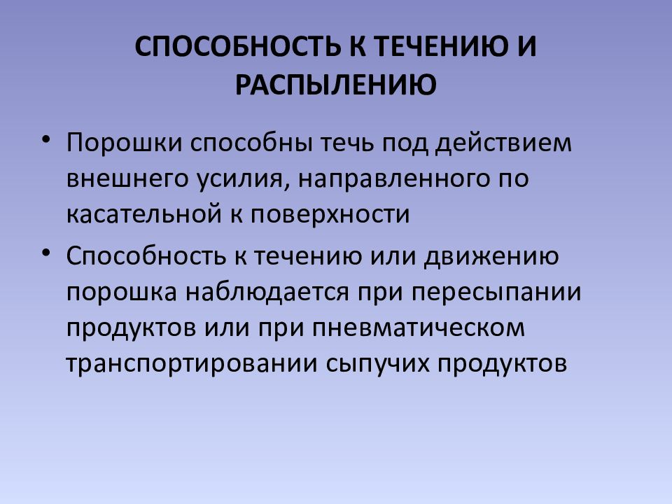
Порошки способны к течению при продувании через них газа или при осторожном пересыпании. При этом уменьшается число контактов между частицами, ослабевают силы сцепления. Порошок переходит в расширенное состояние и ведёт себя как жидкость. Текучесть и сыпучесть зависят от плотности, размера и формы частиц, влажности среды. При высокой скорости продувания порошок напоминает кипящую жидкость. При интенсивном пересыпании или при обдувании происходит распыление порошков. Распыляемость и текучесть больше у порошков со средним размером частиц. В силу слабого взаимодействия между частицами, распыляемость и текучесть гидрофобных порошков (например, тальк) больше, чем у гидрофильных (известь). На распыляемость и текучесть порошков сильно влияет и влажность воздуха.

Slide 19
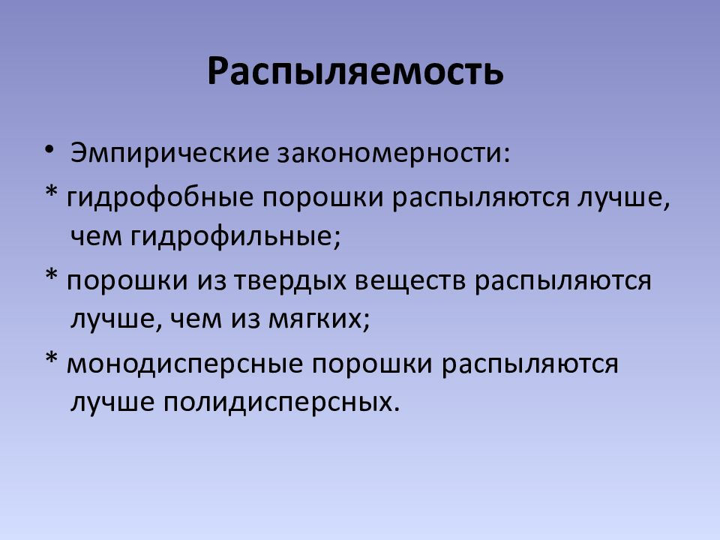

Slide 20
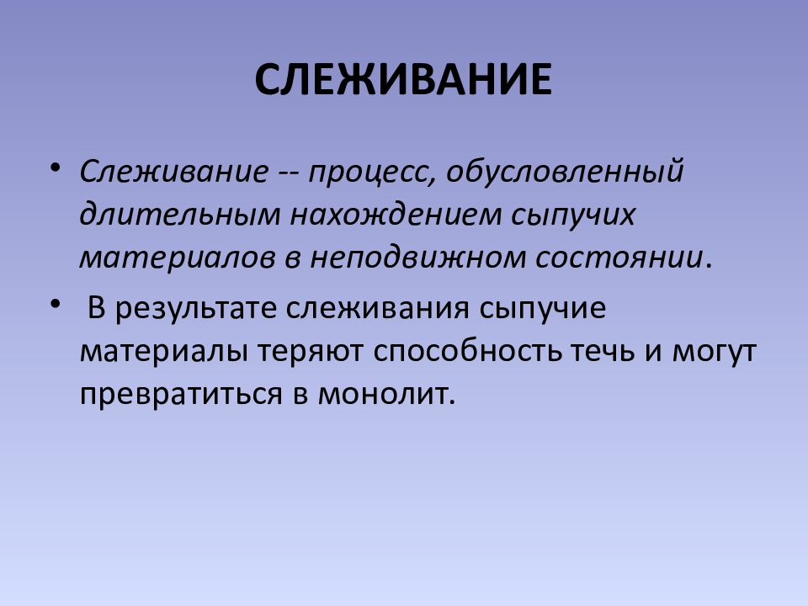
Между частицами порошков действуют различные силы сцепления (ван-дер-ваальсовое взаимодействие). Сцепление тем больше, чем более полярны молекулы вещества. У порошков из гидрофобного вещества они невелики. При хранении под действием силы тяжести частицы сближаются и между ними возрастает число контактов, усиливаются силы межмолекулярного притяжения, в результате чего возрастает устойчивость порошка к механическому перемешиванию. Происходит слёживание порошка. Слёживаемость порошков тем сильнее, чем меньше и разнообразнее по размеру частицы, чем больше плотность вещества и тем больше его гигроскопичность. Для предупреждения слёживания порошки часто перемешивают и предохраняют от увлажнения.

Slide 21
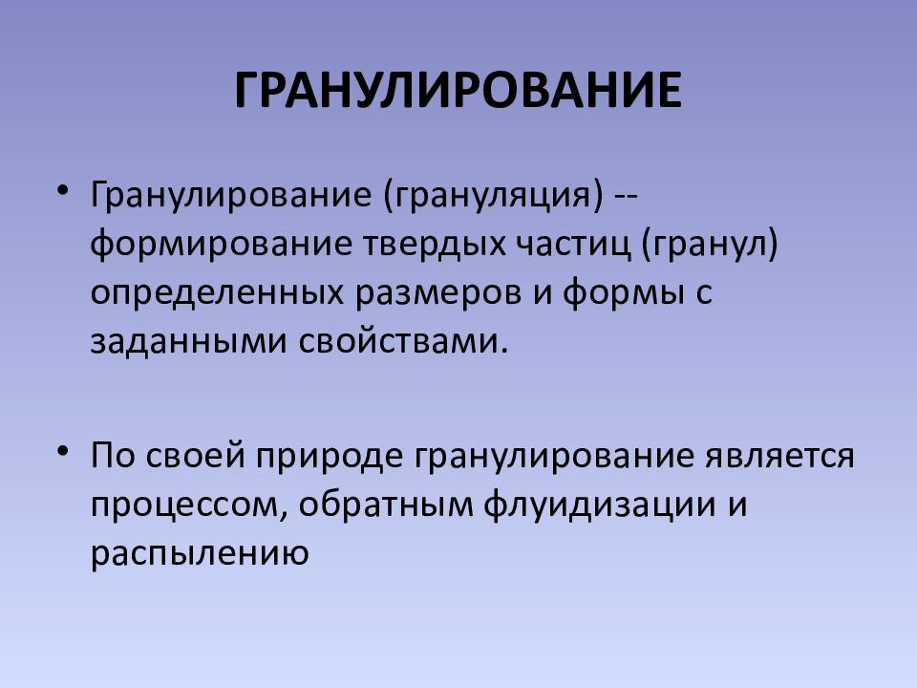
Гранулирование порошков – преднамеренное сцепление частиц порошка в крупные агрегаты (гранулы) под действием взаимных соударений при механическом воздействии (встряхивании или перемешивании во вращающихся барабанах) в увлажнённой среде. Гранулированные порошки не пылят, легче пересыпаются, меньше слёживаются, стойки при хранении, удобны при расфасовке и дозировке. Поэтому минеральные удобрения, в фармацевтической промышленности − многие порошкообразные лекарственные формы (80% всех лекарственных средств) выпускаются в виде гранул, а из гранул прессуют таблетки.

Slide 22
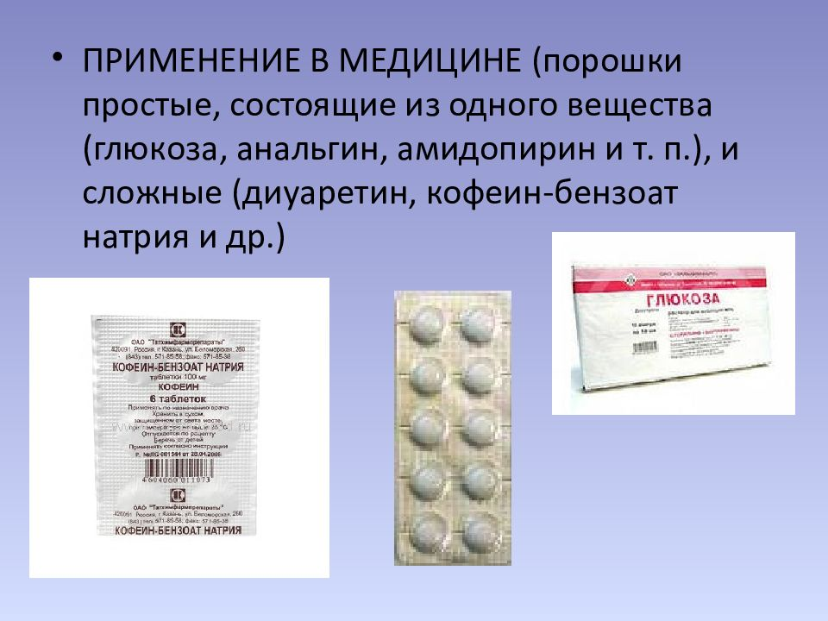

Slide 23
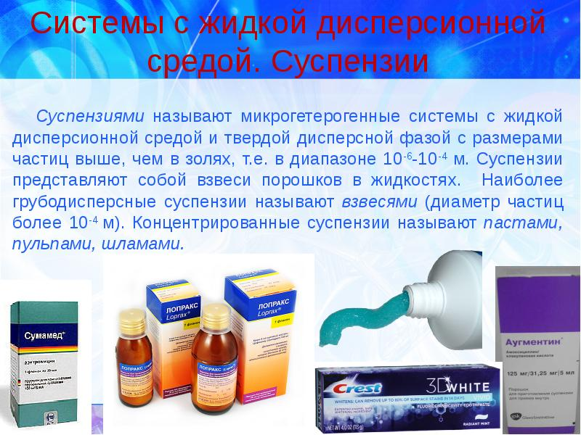

Slide 24
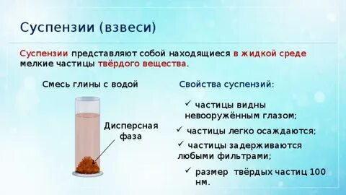

Slide 25
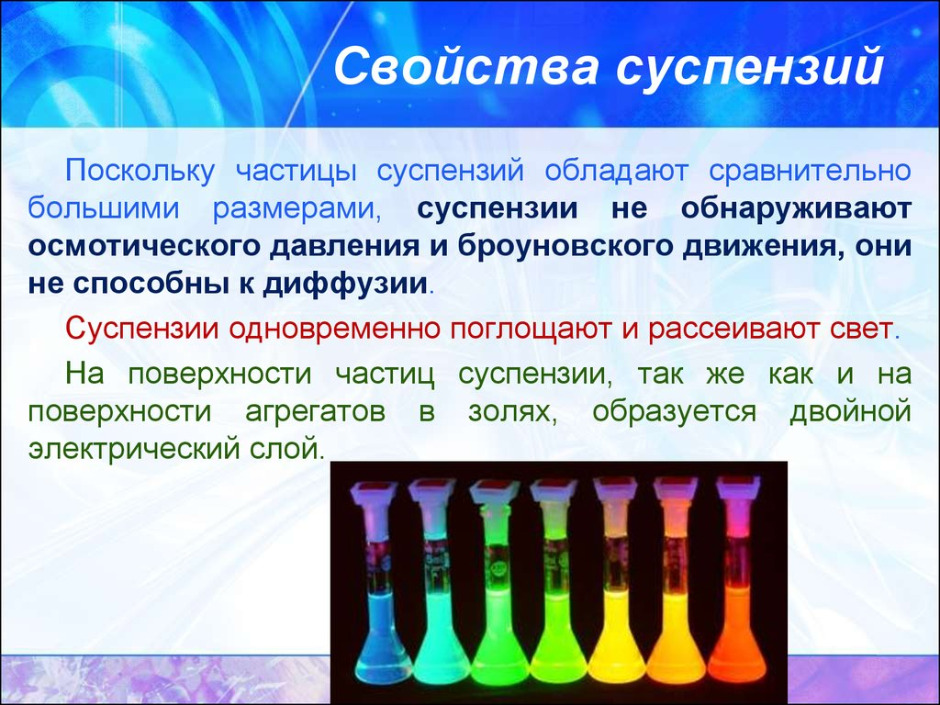
Так как частицы ДФ имеют ДЭС и сольватную оболочку, в суспензиях возможны электрофорез и электроосмос, коагуляция под действием электролитов.

Slide 26
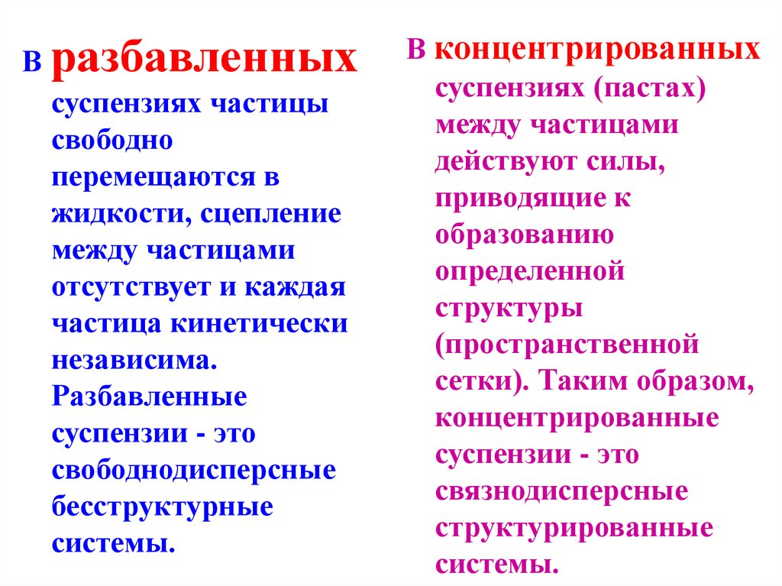

Slide 27
Свойства разбавленных суспензий
Оптические | Отражение, рассеяние (в мутях) [частицы ДФ можно наблюдать при помощи оптического микроскопа]
Электрокинетические | Аналогично золям (-100 мВ < ζ < 50 мВ) [применение – электрофоретическое нанесение покрытий на различные поверхности: высокая кроющая способность]
Молекулярно-кинетические | На свойствах суспензий с размерами частиц ДФ порядка 0.1-1 мкм сильно сказываются конвекционные тепловые потоки, которые препятствуют оседанию частиц ДФ, а также установлению равновесия (СДР)

Slide 28
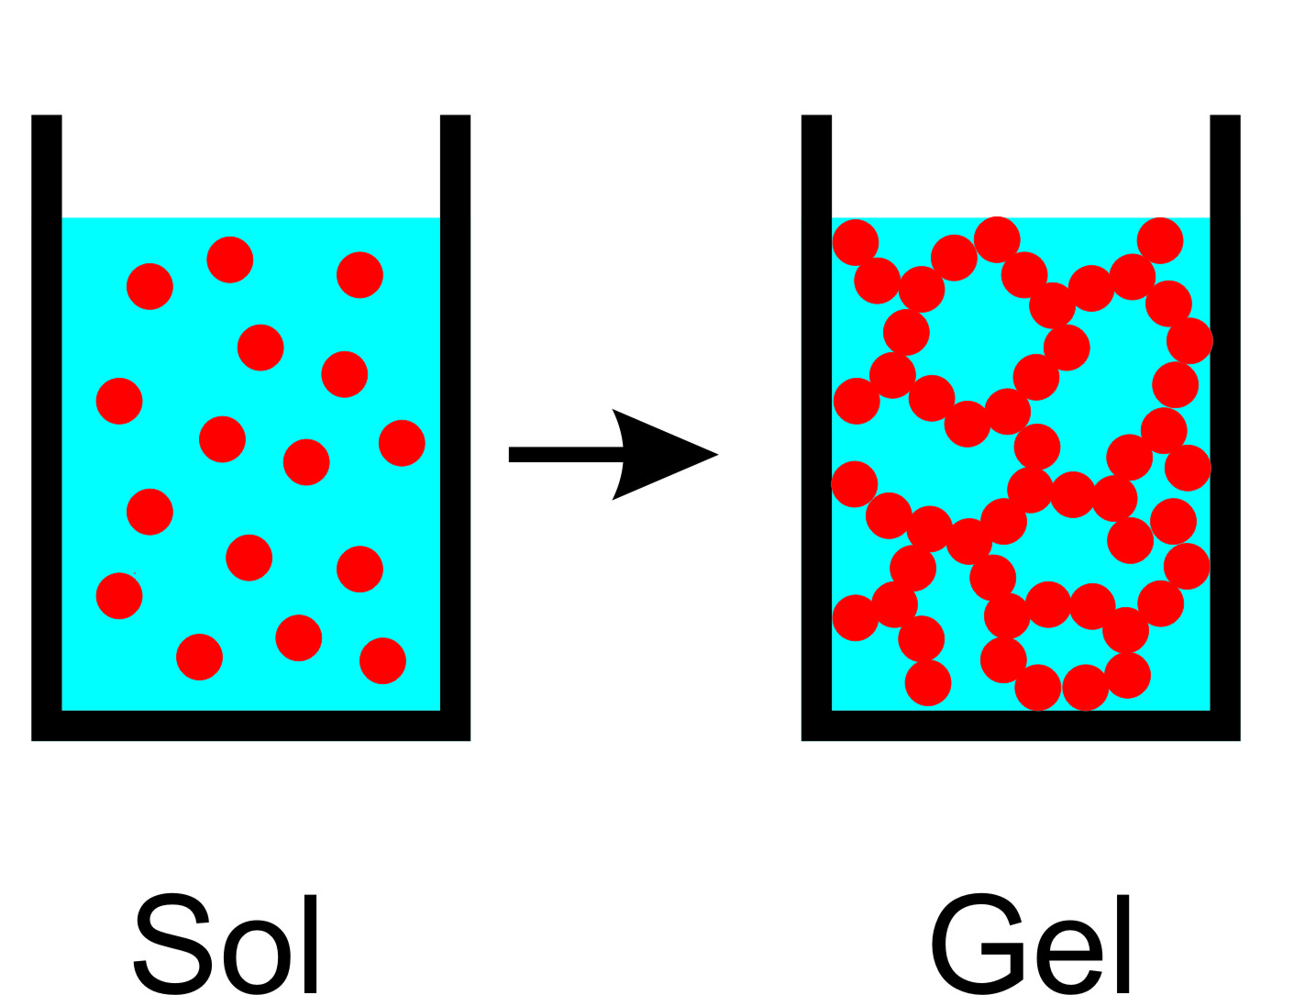
Пасты представляют собой высококонцентрированные суспензии, обладающие структурой. Структура – пространственная сетка, образованная частицами ДФ, внутри которой (в петлях) находится ДСр
Для паст, как и для любых коагуляционных структур, характерны:
невысокая механическая прочность
тиксотропия
ползучесть
синерезис
набухание

Slide 29
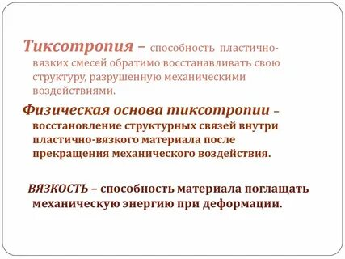
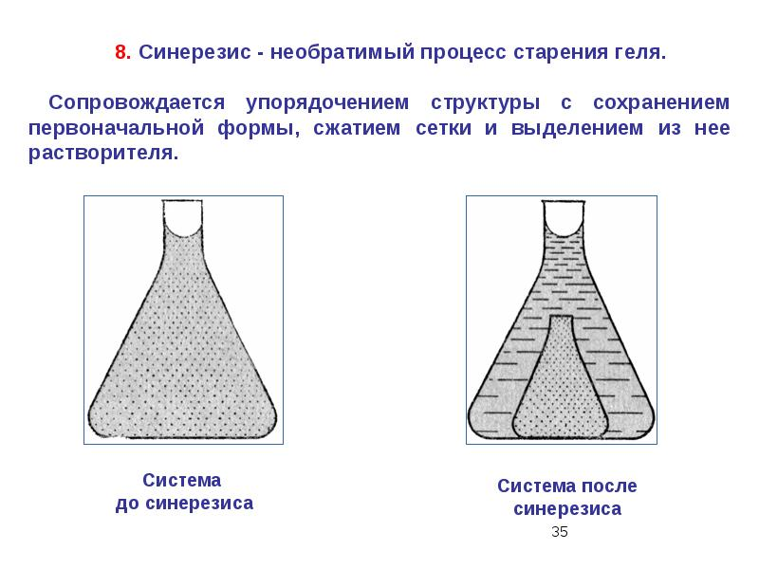
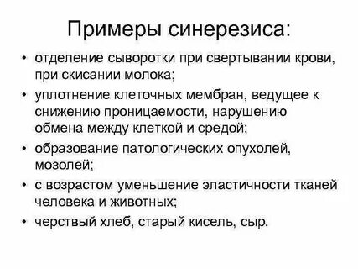
Увеличение вязкости и упругости суспензии (увеличение числа контактов между частицами) при механическом воздействии называется дилатансией

Slide 30
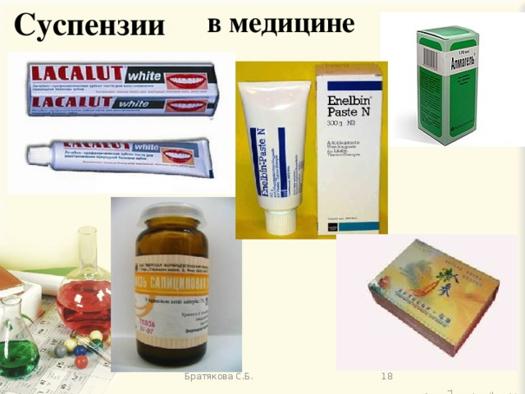

Slide 31
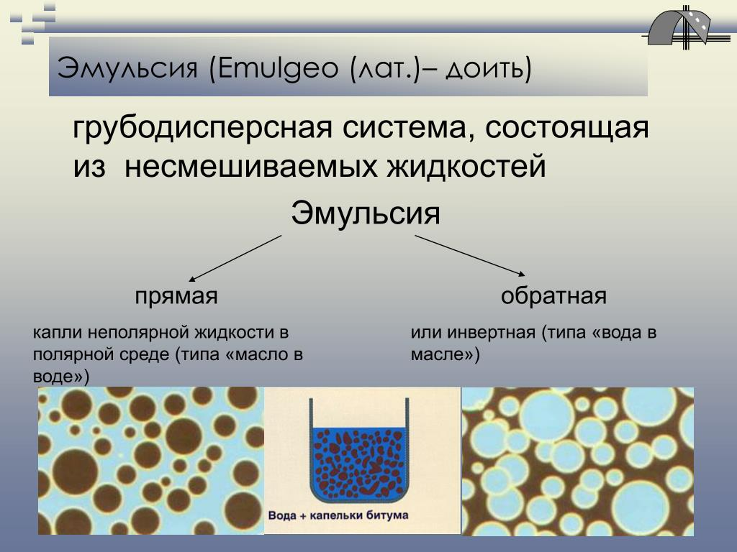

Slide 32
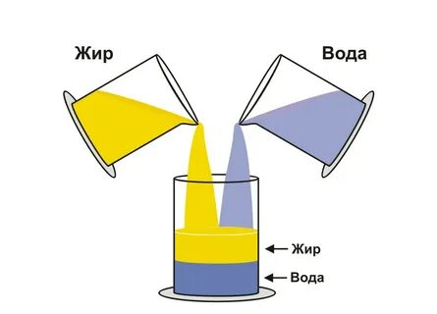

Slide 33
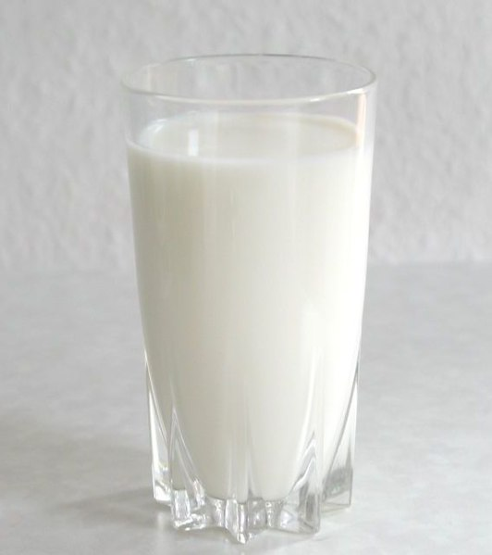
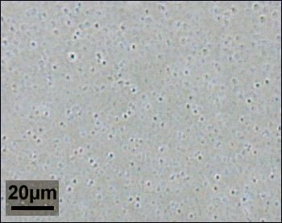
Молоко – самая распространенная
эмульсия
Микрофотография эмульсии
молочного жира (1,5 % молоко),
величина частиц 20 мкм (20000 нм).

Slide 34
Получение эмульсий
Конденсационные методы | Конденсация из паров, замена растворителя (водная эмульсия скипидара)
Диспергационные методы | Механическое диспергирование (прерывистое встряхивание, применение смесителей, гомогенизаторы), эмульгирование ультразвуком или электрическими методами
Самопроизвольное эмульгирование | Наблюдается в двухкомпонентной гетерогенной системе при температуре, близкой к критической температуре взаиморастворения этих жидкостей
Чтобы придать эмульсии относительную устойчивость, используют специальные вещества – стабилизаторы, называемые эмульгаторами. Практически все эмульсии (за исключением образовавшихся самопроизвольно) получают только в присутствии эмульгаторов

Slide 35
Эмульсии, их классификация и способы получения
Эмульсия – микрогетерогенная (чаще всего) ДС, состоящая из двух взаимнонерастворимых жидкостей, распределенных одна в другой в виде капель
Классификация эмульсий
По природе ДФ и ДСр | Прямые (масло в воде: М/В)
 | Обратные (вода в масле: В/М)
По концентрации частиц ДФ | Разбавленные (… < 0.1 об. %)
 | Концентрированные (0.1 – 74 об. %)
 | Высококонцентрированные (74 об. % < …)
Определение типа эмульсии
Добавлением ДСр | Маслом разбавляется обратная, а водой прямая эмульсия
Добавлением красителя, растворимого в одной из фаз | Водорастворимые: метилоранж, бриллиантовый синий Маслорастворимые: судан, фуксин
По электропроводности | Электропроводность прямых эмульсий значительно выше, чем обратных

Slide 36
Разбавленные эмульсии образуются самопроизвольно без эмульгаторов или в присутствии короткоцепочечных ПАВ. По свойствам они близки лиофобным золям: капли очень малы (~10⁻⁷ м); количество их мало, что обуславливает малое число столкновений капель, приводящих к разрушению эмульсии; в разбавленных эмульсиях наблюдается броуновское движение, диффузия капель, рассеяние света; капли заряжены вследствие адсорбции ионов электролитов, воды, причём, величина заряда достаточна для электростатического отталкивания; под действием электролитов разбавленные эмульсии коагулируют в соответствии с правилом Шульца-Гарди, они седиментационно устойчивы (капли не оседают и не всплывают). Концентрированные эмульсии образуются только в присутствии эмульгаторов. В них объёмная доля дисперсной фазы может достичь 74% − предельной упаковки недеформированных сферических капель, размер капель 10⁻⁷ – 10⁻⁵ м, их можно различить в оптический микроскоп, броуновское движение и диффузия капель мало выражены. Из-за большого количества капель и числа столкновений наблюдается сливание капель – коалесценция. Концентрированные эмульсии агрегативно и кинетически неустойчивы: капли легко оседают или всплывают (в зависимости от плотности), что приводит к расслаиванию жидкостей. В высококонцентрированных эмульсиях капли дисперсной фазы располагаются в деформированном виде - в виде многогранников, разделенных тонкими прослойками дисперсионной среды. Жидкость в прослойках обездвиживается вследствие связывания слоями эмульгатора на соседних каплях, что придает жесткость всей эмульсии. В связи с этим, в высококонцентрированных эмульсиях броуновское движение, диффузия капель не наблюдается, капли седиментируют. Такие эмульсии малотекучи, могут резаться ножом (проявлять механические свойства гелей и пен).

Slide 37
Агрегативная устойчивость эмульсии регулируется при помощи эмульгаторов:
коллоидные ПАВ
неорганические электролиты (электростатический фактор устойчивости)
Главным фактором агрегативной устойчивости эмульсий является действие эмульгатора, т.к. величина заряда не может полностью воспрепятствовать слиянию капель. Эмульгаторы – это вещества, препятствующие слиянию капель дисперсной фазы. Эмульгаторами могут быть коллоидные ПАВ, ВМС и порошкообразные вещества, имеющие сродство к дисперсионной среде. Стабилизирующее действие эмульгатора объясняется образованием структурно-механического барьера между каплями дисперсной фазы и дисперсионной средой. Молекулы или частицы эмульгатора адсорбируются на поверхности капель и образуют вокруг них механически прочную, упругую и непроницаемую оболочку, которая препятствует сливанию капель при их соприкосновении или столкновении.

Slide 38
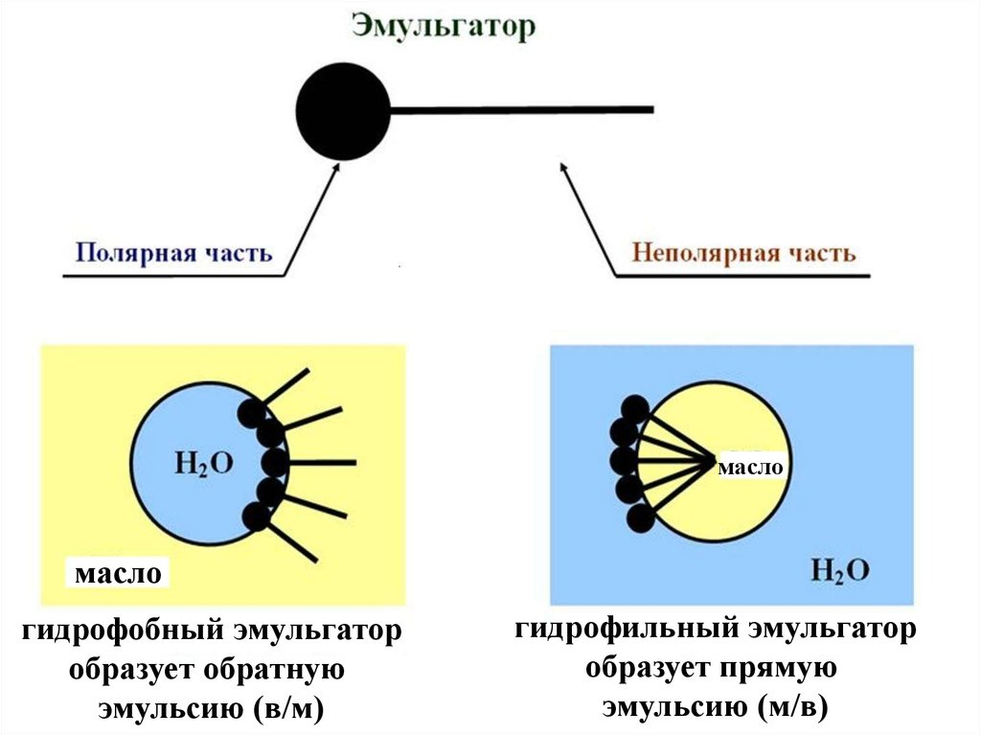
Правило Банкрофта – при эмульгировании дисперсионной средой становится та жидкость, в которой молекулы ПАВ (эмульгатора) лучше растворимы

Slide 39
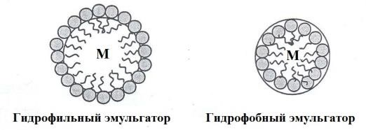
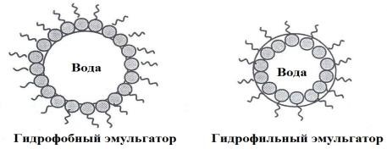
Различают гидрофильные и гидрофобные эмульгаторы. В прямых эмульсиях молекулы гидрофильных эмульгаторов большей (полярной) своей частью находятся в воде, а меньшей – углеводородным радикалом в капле масла. Поэтому вокруг капли масла образуется сплошной слой эмульгатора без просветов, через которые могли бы слиться капли при столкновениях. Молекулы гидрофобного эмульгатора в большей степени погружаются в каплю масла и поэтому слой эмульгатора не сплошной, в нём имеются просветы, через которые капли масла могут слиться в большие капли при соприкосновении или столкновении.
Правило Банкрофта – при эмульгировании дисперсионной средой становится та жидкость, в которой молекулы ПАВ (эмульгатора) лучше растворимы

Slide 40
В случае обратных эмульсий, молекулы гидрофобного эмульгатора будут в большей степени погружены в дисперсионную (неполярную) среду и полярной частью соприкасаться с поверхностью капель воды. Вокруг капли воды образуется непроницаемый степени будут погружены в каплю воды и не смогут создать непроницаемый слой. Наличие просветов в этом слое может привести к коалесценции при столкновениях. Таким образом, гидрофильные эмульгаторы (растворимые в воде мыла – натриевые и калиевые соли высших жирных кислот, желчные кислоты, фосфолипиды, белки, порошкообразные глины, мел, стекло) стабилизируют прямые эмульсии, а гидрофобные эмульгаторы (нерастворимые в воде мыла – кальциевые и магниевые соли высших жирных кислот, холестслой, защищающий каплю от слияния. Молекулы же гидрофильного эмульгатора в большей ерин, сажа, ментол, стрептоцид, камфора) – обратные эмульсии в результате создания механически прочного, упругого и непроницаемого слоя вокруг капель ДФ.

Slide 41
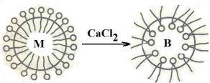
Эмульсию одного типа можно превращать в эмульсию другого типа. Это явление называется обращением или инверсией фаз в эмульсиях. Обращение эмульсии может произойти вследствие изменения природы эмульгатора или при длительном механическом воздействии. При этом капли эмульсии сливаются, а жидкость дисперсионной среды, сама дробится на капли и распределяется во вновь образованной дисперсионной среде. Так, сбивание сливок в масло, введение растворимой соли кальция в эмульсию, стабилизированной олеатом натрия (вследствие образования нерастворимого в воде и растворимого в масле олеата кальция) сопровождается переходом прямой эмульсии в обратную.

Slide 42
Образование эмульсий наблюдается и в организме. Так, жиры, потребляемые с пищей, усваиваются только после эмульгирования в кишечнике. Эмульгаторами при этом являются желчные кислоты, натриевые соли высших жирных кислот. При этом увеличивается общая поверхность жировых капель, быстрое расщепление жиров ферментами (липазами), после чего они всасываются в стенку кишечника. После преобразования в клетках кишечного эпителия жир поступает в лимфу, далее в кровь и ткани в виде маленьких капель (хиломикронов). Хиломикроны представляют собой липопротеиды, окруженные фосфолипидами и белковой оболочкой, содержащие внутри молекулы жира и желчных кислот. В это момент лимфа и плазма крови также представляют собой высокодисперсную эмульсию. В клинической практике для лечения больных часто используют лекарственные средства в виде эмульсий. Тяжелым больным, при невозможности приёма пищи через рот, внутривенно вводят высокодисперсную эмульсию соевого масла и яичных фосфолипидов в воде (интралипид). При лечении кожных заболеваний и открытых ран многие лекарственные средства (например, синтомицин) лучше действуют в форме эмульсий, т.к. они лучше всасываются в кожу.

Slide 43
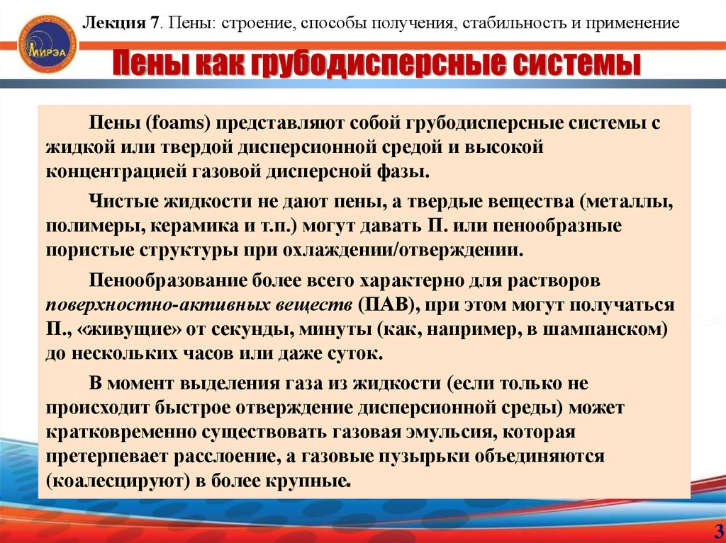

Slide 44
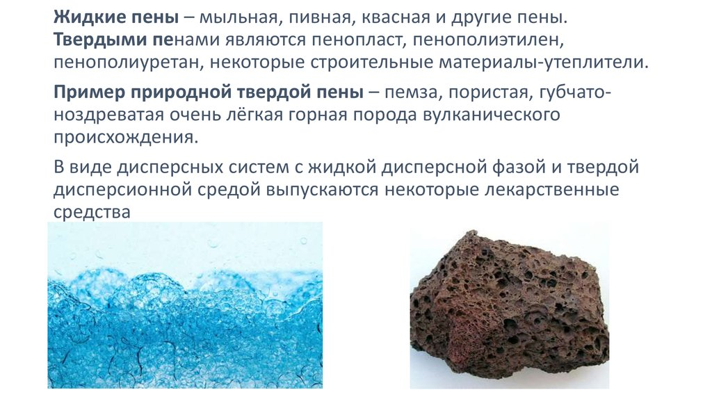

Slide 45
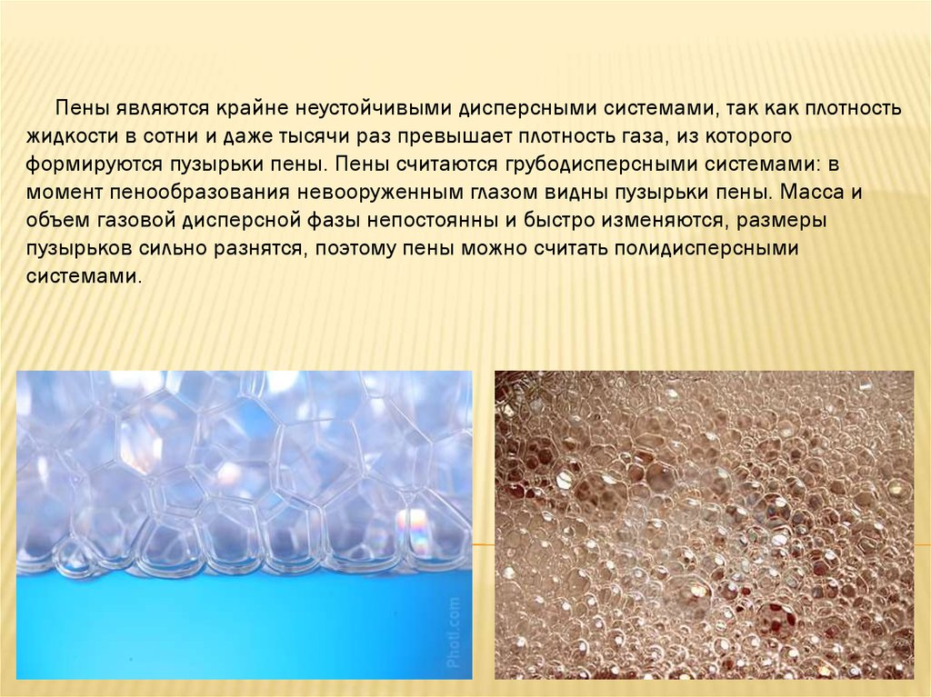

Slide 46
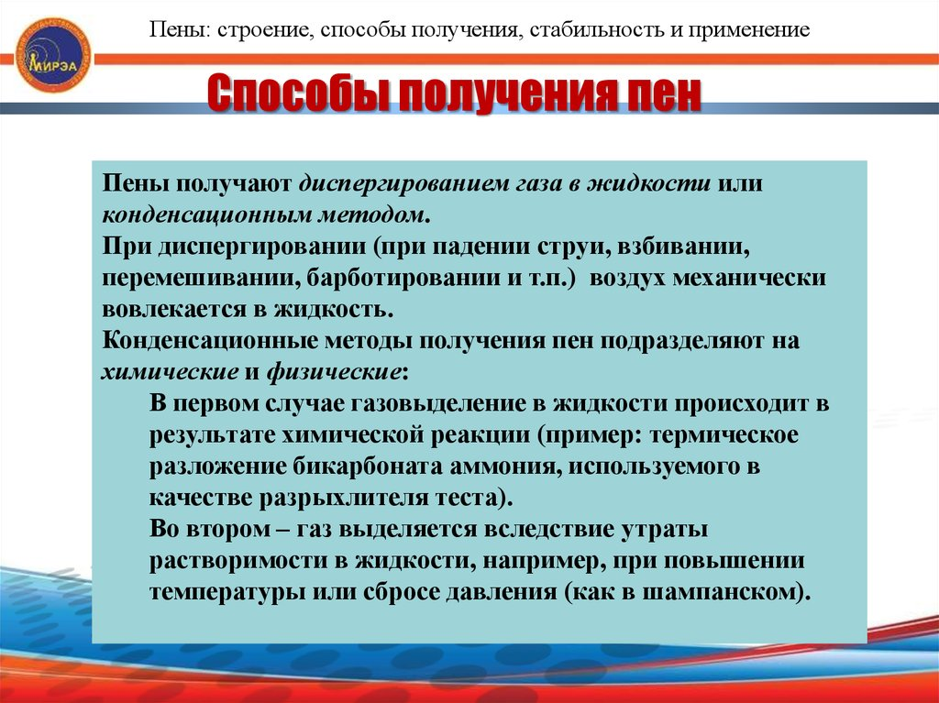

Slide 47
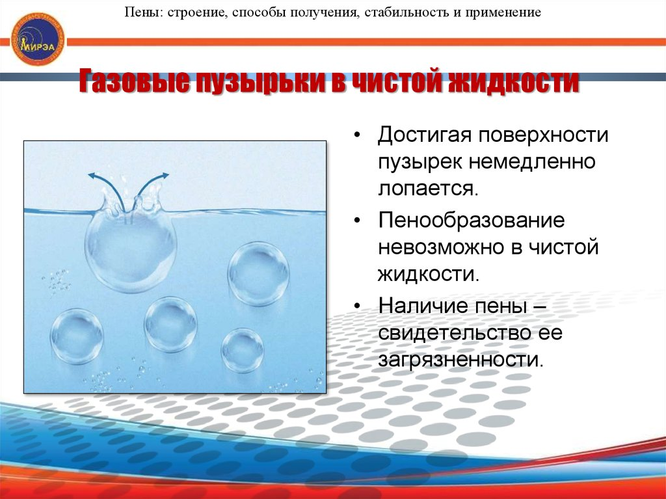

Slide 48
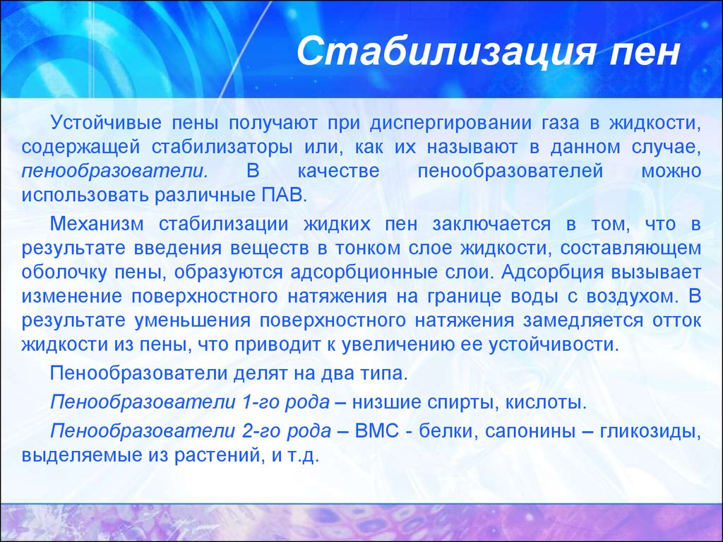

Slide 49
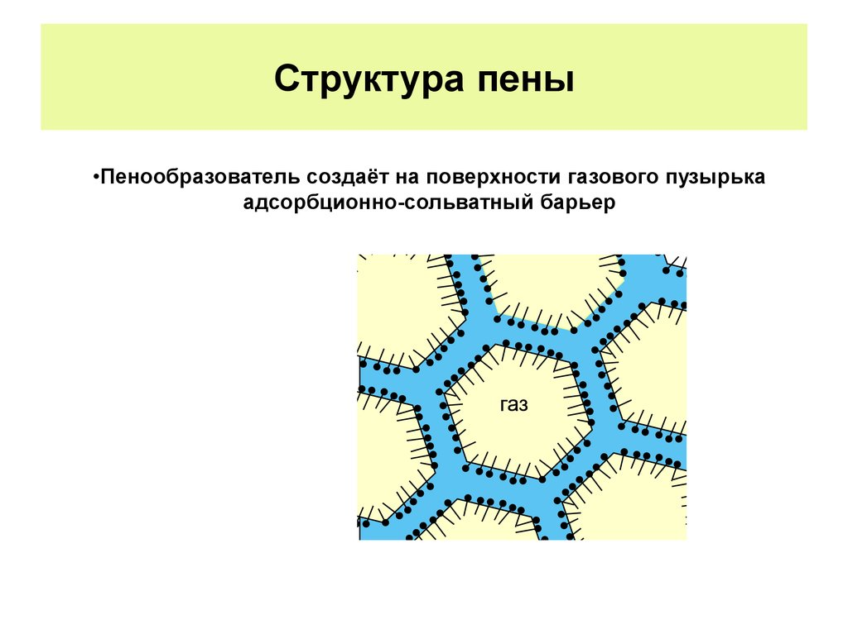
Молекулы пенообразователя адсорбируются на поверхности пленок жидкости и образуют плотный непроницаемый структурномеханический слой («частокол Ленгмюра»), препятствующий слиянию пузырьков газа. Причем, полярная часть молекул пенообразователя обращена в сторону жидкости, а углеводородный радикал направлен в сторону газа. Тесное расположение молекул пенообразователя друг к другу, сильное взаимодействие их с жидкостью приводят к обездвижению жидкости в тонких плёнках и упругости пены в целом. Однако, с течением времени пены разрушаются. При этом в результате диффузии газа из мелких пузырьков в крупные, плёнки жидкости истончаются, лопаются, пузырьки увеличиваются в размерах, жидкость стекает к нижерасположенным слоям, в результате чего пены разрушаются.

Slide 50
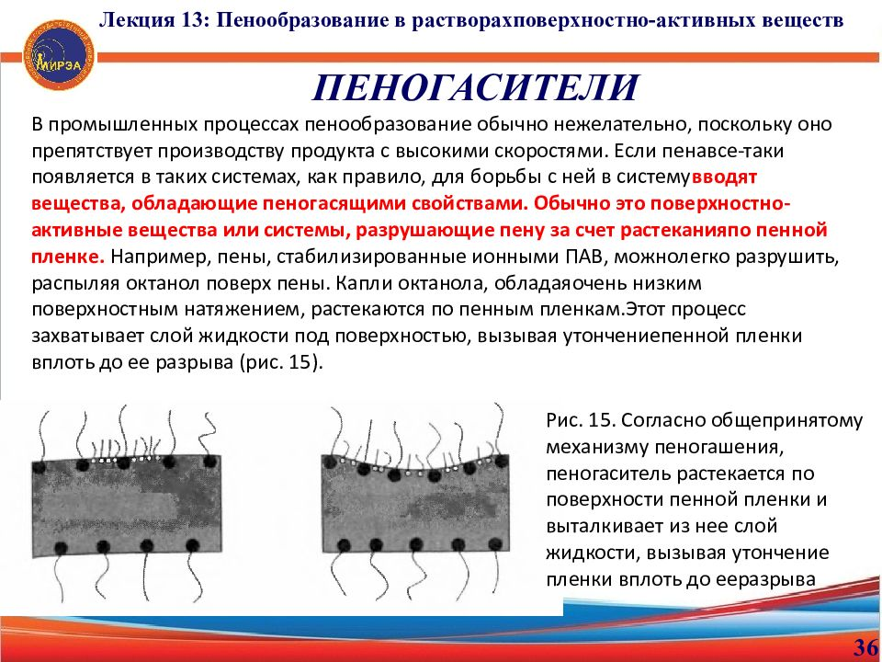
Пены могут разрушаться и при введении пеногасителей (короткоцепочечные ПАВ, низшие спирты и кислоты). Из-за короткого углеводородного радикала они не способны образовывать структурно-механический барьер между жидкостью и газом. Молекулы их, обладая большей адсорбционной способностью, вытесняют с поверхности плёнок жидкости молекул пенообразователей, и провидят к слиянию пузырьков газа и разрушению пены.

Slide 51
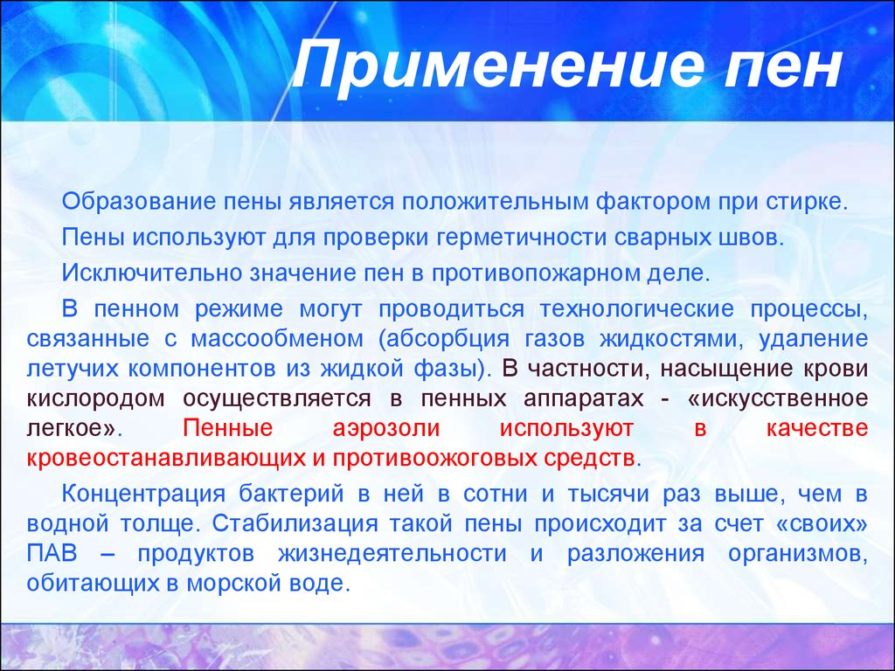

Slide 52
В клинике внутренних болезней у больных может развиваться отёк лёгких, при котором жидкость из кровеносного русла пропотевает в альвеолы и вспенивается. В лёгких может образовываться до 2 – 3 л пены. Жидкость и пена в альвеолах и бронхах перекрывают доступ вдыхаемого воздуха к стенке альвеол и диффузии кислорода в кровь. Для гашения пены в лёгких дают вдыхать аэрозоль и пары этилового спирта или в кровь в вену непосредственно вводят 30%-ный раствор этанола.
В аппаратах искусственного кровообращения при насыщении крови кислородом возможно образование пены. Чтобы предупредить поступление пузырьков газа в кровеносные сосуды (газовую эмболию), пену в аппарате гасят специальными кремнийорганическими соединениями.
При лечении состояний с недостатком кислорода в крови и тканях (анемий) больным дают для приёма внутрь «кислородные коктейли» (энтеральная оксигенотерапия). Они представляют собой густые пены, получаемые при вспенивании кислородом смесей из белковых растворов и растительных отваров. Пузырьки в коктейле стабилизированы белком, растительными мылами (сапонинами) и фосфолипидами. В желудочно-кишечном тракте кислород из пузырьков быстро поступает в кровеносные капилляры слизистой оболочки, и облегчает состояние больного. Смесь из облепихового масла, антибиотиков и рыбьего жира в виде пены используется для лечения ожогов. Использование пены позволяет проводить лечение открытом способом, обеспечивает меньшую травматизацию и болевые ощущения. В виде твёрдых пен используются гомеостатические губки (коагуляторы крови) для остановки диффузных кровотечений.

